Slide 1


STŘEDNÍ ŠKOLA STAVEBNÍ A TECHNICKÁ
Ústí nad Labem, Čelakovského 5, příspěvková organizace
Páteřní škola Ústeckého kraje
Globální problémy současného světa 2 – Výzbroj
VY_32_INOVACE_ 43_866
Projekt MŠMT | EU peníze středním školám
Název projektu školy | ICT do života školy
Registrační číslo projektu | CZ.1.07/1.5.00/34.0771
Šablona | III/2
Sada | 43
Anotace | Globální problémy současného světa 2 – Výzbroj
Klíčová slova | Výzbroj armády, armáda ČR, výzbroj světových armád, ohniska napětí
Předmět | Občanská výchova
Autor, spoluautor | PhDr. Mgr. Vítězslav Štefl, Ph.D.
Jazyk | Čeština
Druh učebního materiálu | Prezentace
Potřebné pomůcky | PC, dataprojektor
Druh interaktivity | Výklad pomocí prezentace
Stupeň a typ vzdělávání | Střední škola
Cílová skupina | 3. ročník, žáci 17 – 18 let, Zednické práce, Malířské a natěračské práce, Truhlářské práce
Speciální vzdělávací potřeby | Ano
Zdroje | Seznam viz poslední snímek + vlastní materiály autora

Slide 2

STŘEDNÍ ŠKOLA STAVEBNÍ A TECHNICKÁ
Ústí nad Labem, Čelakovského 5, příspěvková organizace
Páteřní škola Ústeckého kraje
Globální problémy současného světa (2) – Výzbroj
Obsah dokumentu
A) Výzbroj Evropy a celého světa
B) Výzbroj české armády

Slide 3
STŘEDNÍ ŠKOLA STAVEBNÍ A TECHNICKÁ
Ústí nad Labem, Čelakovského 5, příspěvková organizace
Páteřní škola Ústeckého kraje
VÝZBROJ
Výzbroj – základní součásti (1)
– ruční zbraně
– bodné, sečné, chladné, ruční granáty,
granátomety, palné zbraně. automatické
palné zbraně, raketomety
– ostatní zbraně
– pozemní miny, minomety, děla, bojová vozidla
(tanky, BVP, OT), vojenská letadla, letecké pumy,
vojenská plavidla (bitevní lodě, křižníky,
torpédoborce, ponorky, letadlové lodě),
námořní miny a torpéda, řízené střely
– zbraně
hromadného
ničení
– jaderné, biologické, chemické, nervově-
paralytické, kosmické (satelity)

Slide 4
STŘEDNÍ ŠKOLA STAVEBNÍ A TECHNICKÁ
Ústí nad Labem, Čelakovského 5, příspěvková organizace
Páteřní škola Ústeckého kraje
VÝZBROJ
Výzbroj – základní součásti (2)
– zbraně
s řízenou
energií
– elektromagnetické zbraně (laser)
– zbraňové
systémy
– válka ve vesmíru, systémy vesmír - země
– bezpilotní
nosiče
– rakety (Z-Z, Z-V, V-Z, V-V), taktické a strategické,
balistické, mezikontinentální, bezpilotní letouny

Slide 5
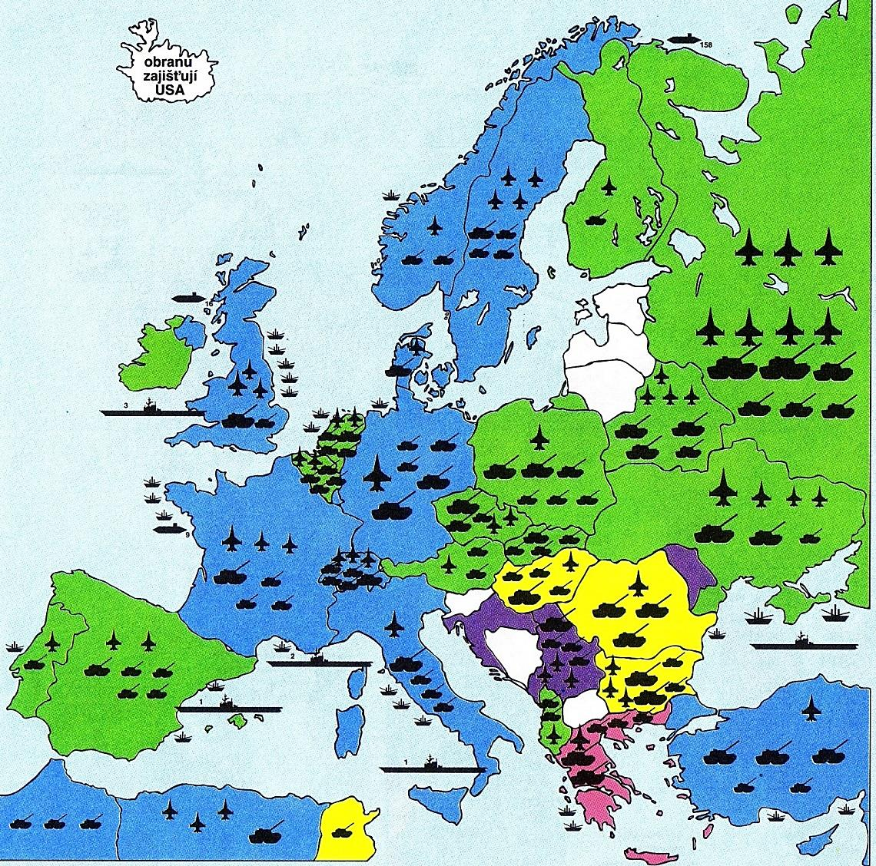
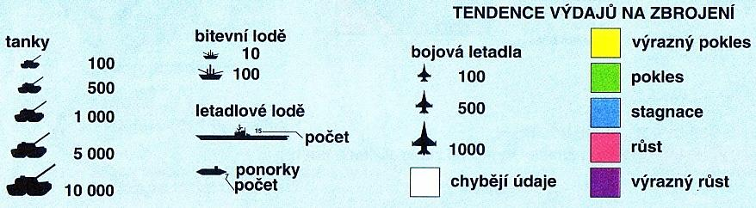
STŘEDNÍ ŠKOLA STAVEBNÍ A TECHNICKÁ
Ústí nad Labem, Čelakovského 5, příspěvková organizace
Páteřní škola Ústeckého kraje
VÝZBROJ
Výzbroj – Evropa

Slide 6
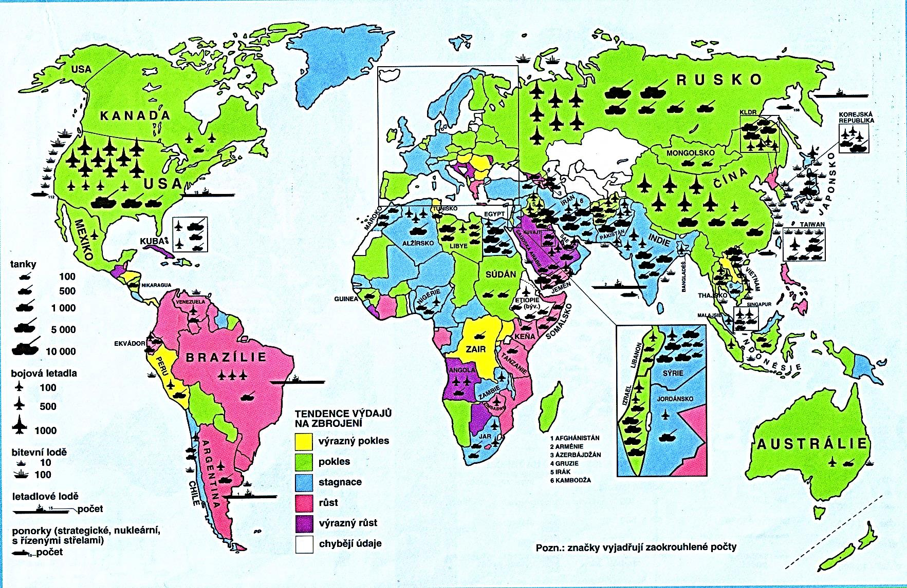
STŘEDNÍ ŠKOLA STAVEBNÍ A TECHNICKÁ
Ústí nad Labem, Čelakovského 5, příspěvková organizace
Páteřní škola Ústeckého kraje
VÝZBROJ
Výzbroj – svět

Slide 7
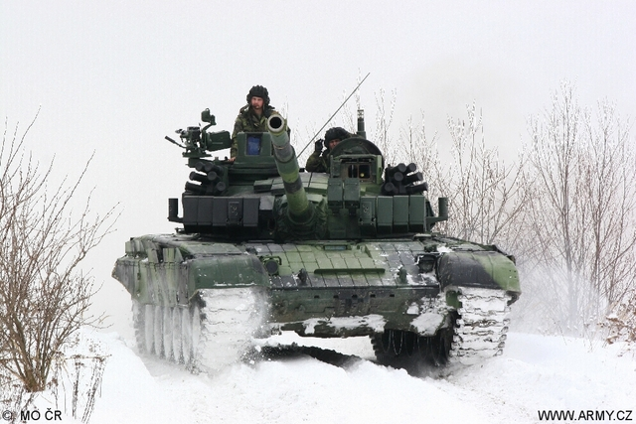
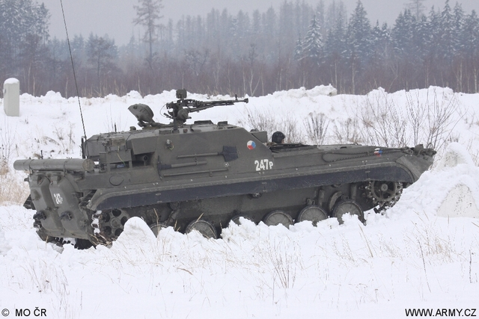
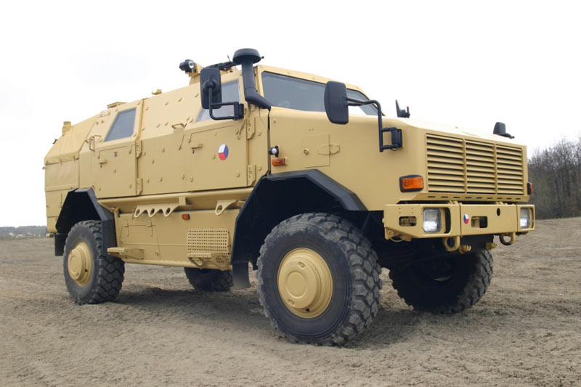
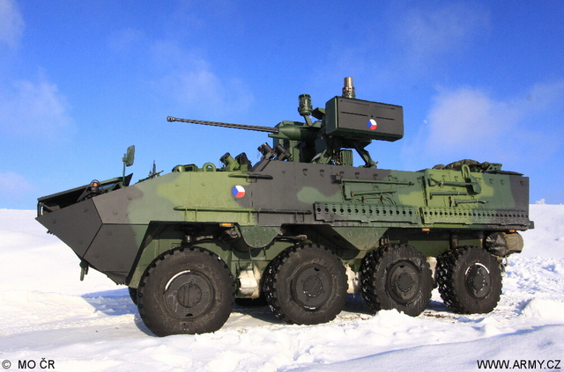
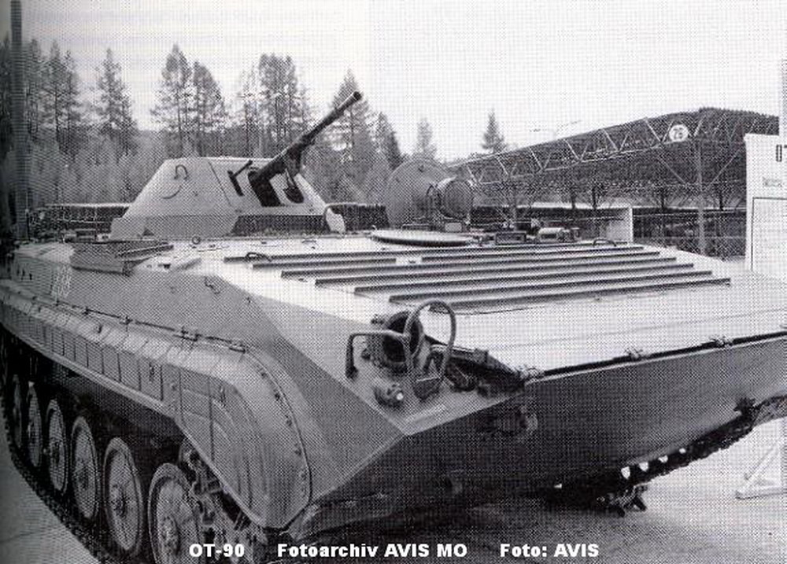
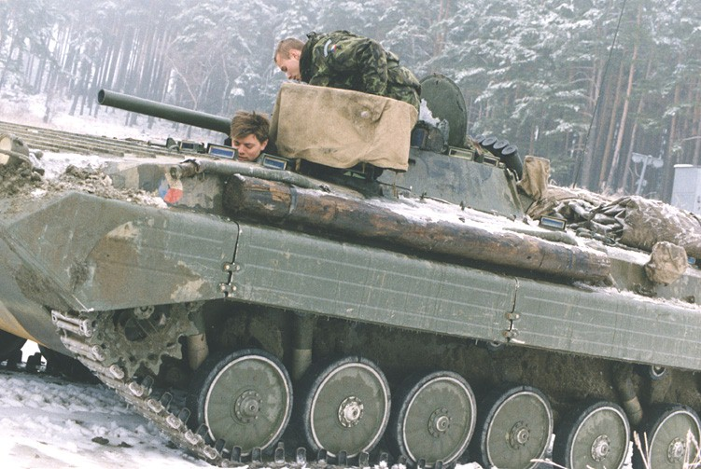
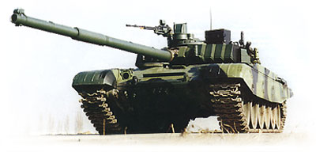
STŘEDNÍ ŠKOLA STAVEBNÍ A TECHNICKÁ
Ústí nad Labem, Čelakovského 5, příspěvková organizace
Páteřní škola Ústeckého kraje
Výzbroj armády České republiky
– pozemní technika
VÝZBROJ
AČR
a) tanky, BVP, OT
T72
T72 M4
OT Dingo 2
OT Pandur
OT90
Bprůz.V
BVP2

Slide 8
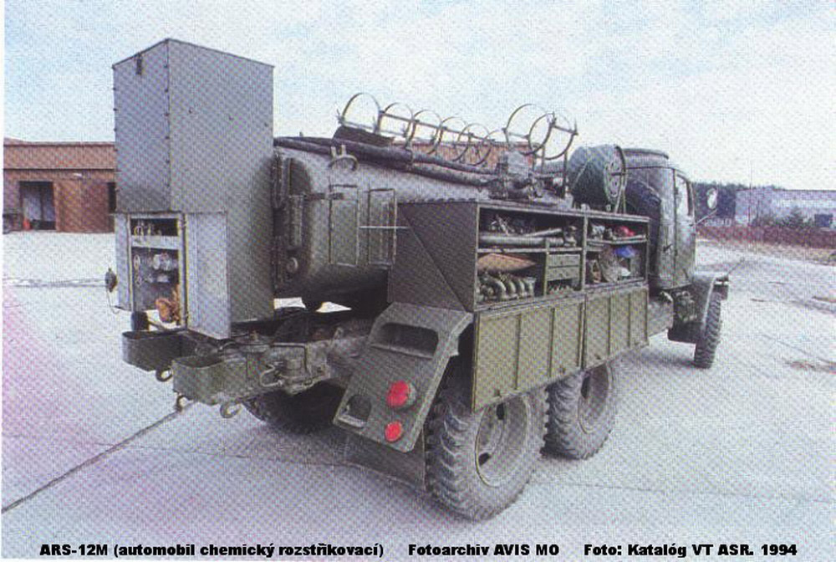
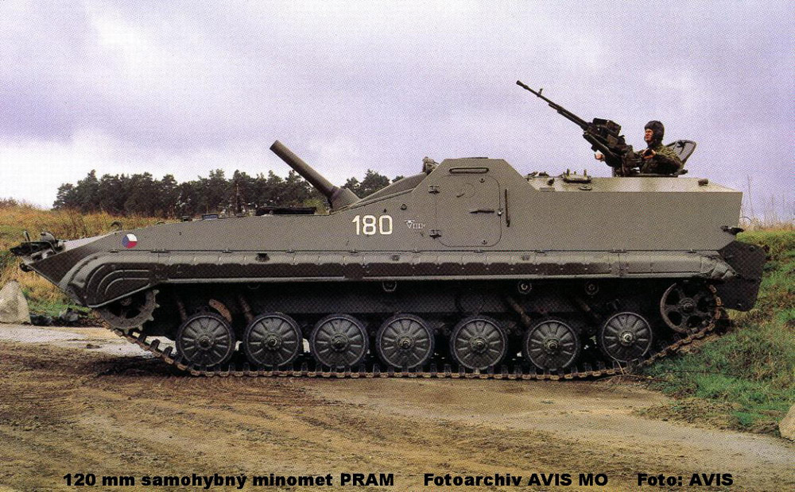
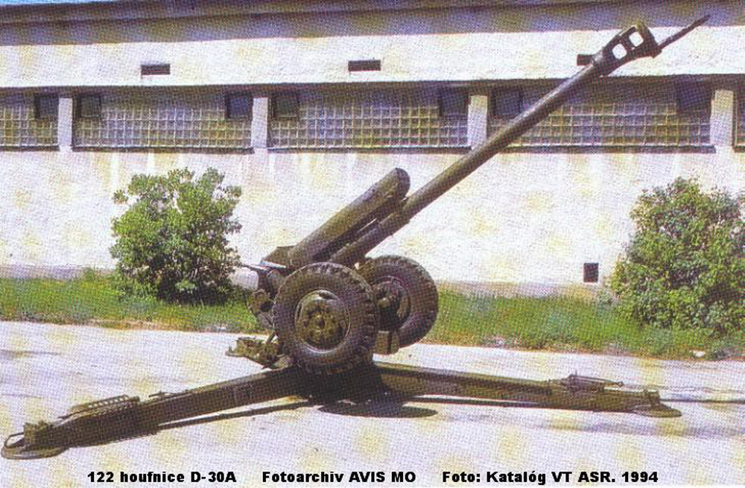
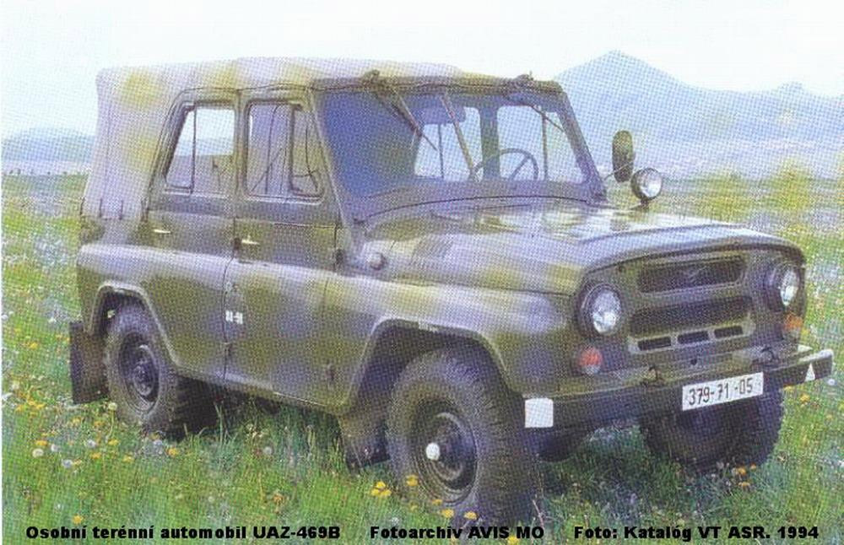
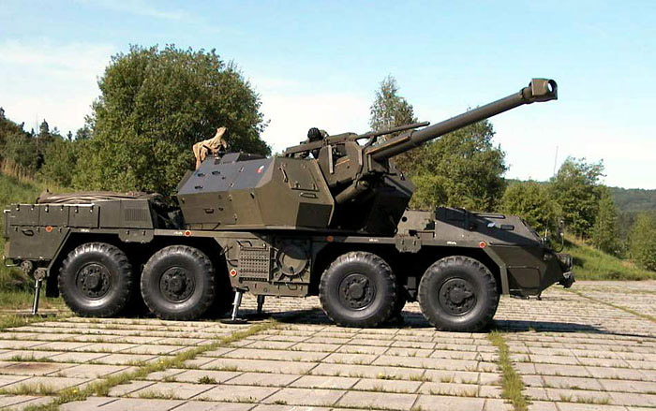
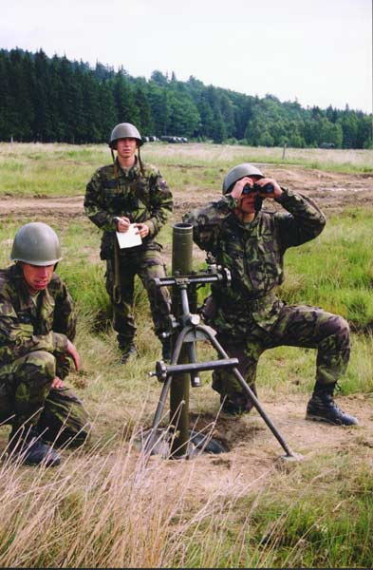
STŘEDNÍ ŠKOLA STAVEBNÍ A TECHNICKÁ
Ústí nad Labem, Čelakovského 5, příspěvková organizace
Páteřní škola Ústeckého kraje
Výzbroj armády České republiky
– pozemní technika
VÝZBROJ
AČR
b) technika druhů vojsk
samohybná houfnice
samohybný minomet
minomet
houfnice
ARS12M-protichem.
UAZ

Slide 9
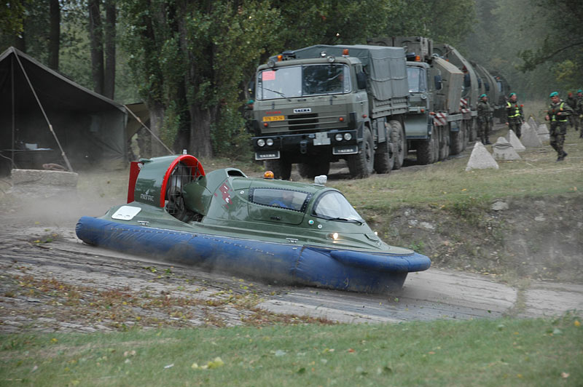
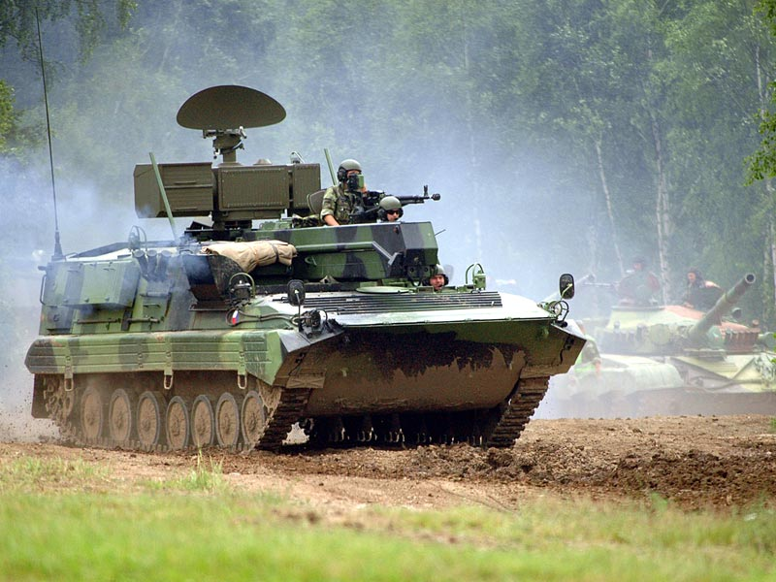
STŘEDNÍ ŠKOLA STAVEBNÍ A TECHNICKÁ
Ústí nad Labem, Čelakovského 5, příspěvková organizace
Páteřní škola Ústeckého kraje
Výzbroj armády České republiky
– pozemní technika
VÝZBROJ
AČR
c) zabezpečovací technika (vyprošťovací tanky, čluny, vznášedla, pontony,
sanitky...)
d) ostatní technika (např. průzkumná
vozidla)

Slide 10
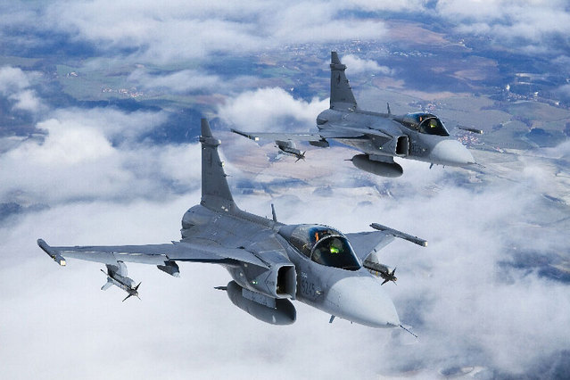
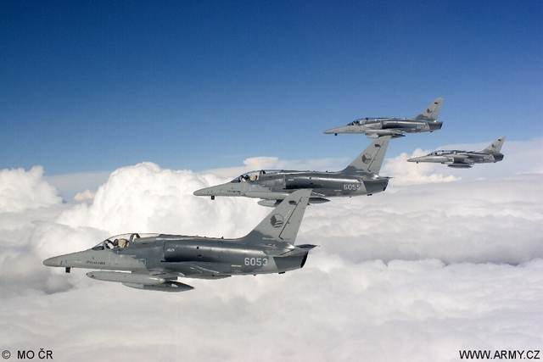
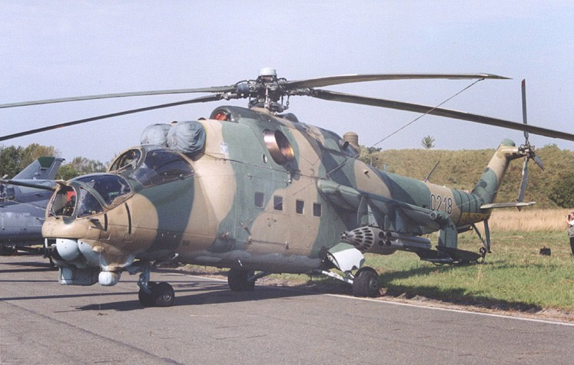
STŘEDNÍ ŠKOLA STAVEBNÍ A TECHNICKÁ
Ústí nad Labem, Čelakovského 5, příspěvková organizace
Páteřní škola Ústeckého kraje
Výzbroj armády České republiky
– letecká technika (bojová)
VÝZBROJ
AČR
a) letouny
JAS39 - Gripen
L159 - Albatros
b) vrtulníky
MI24

Slide 11
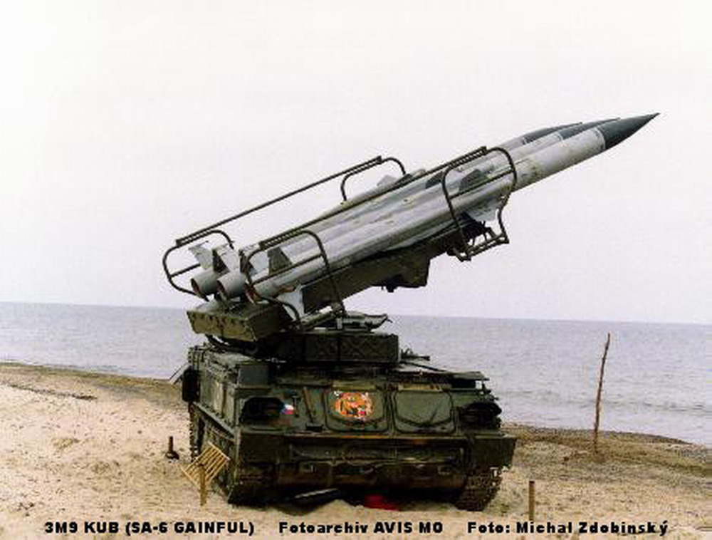
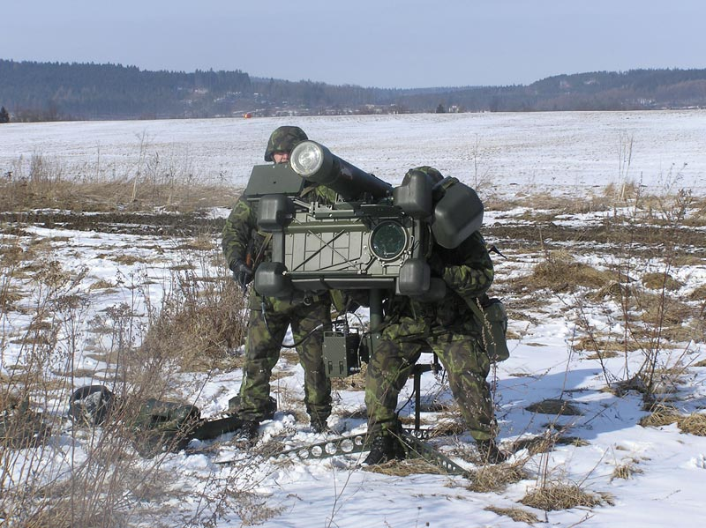
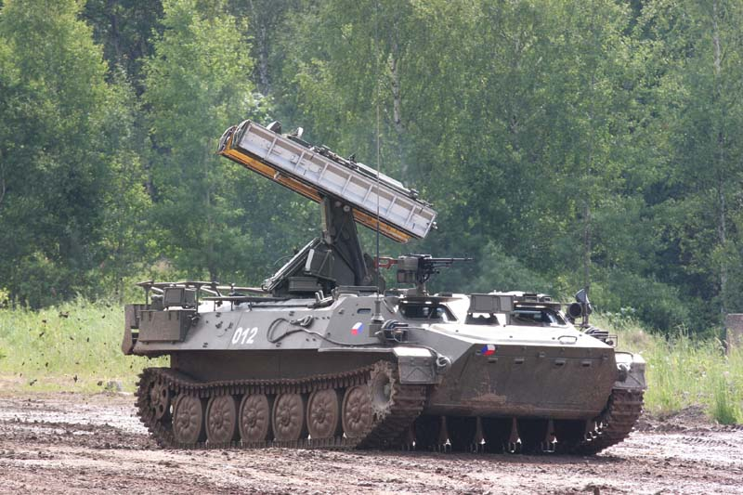
STŘEDNÍ ŠKOLA STAVEBNÍ A TECHNICKÁ
Ústí nad Labem, Čelakovského 5, příspěvková organizace
Páteřní škola Ústeckého kraje
Výzbroj armády České republiky
– technika PVO
VÝZBROJ
AČR
Protiletadlový komplex
země-vzduch
země-vzduch (přenosná)

Slide 12
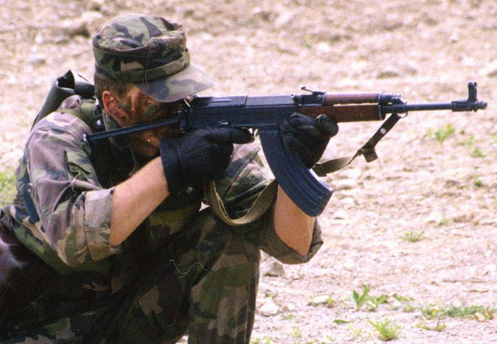
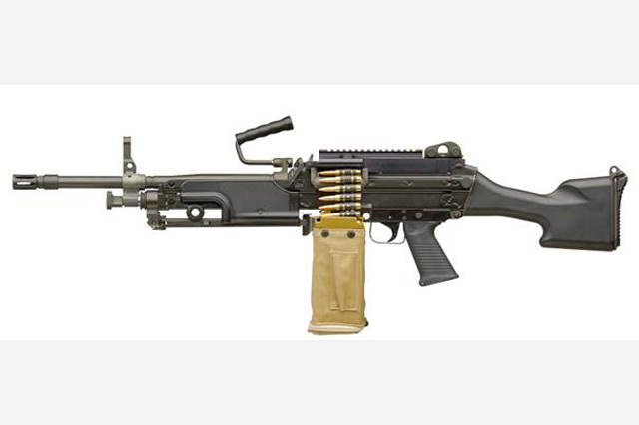
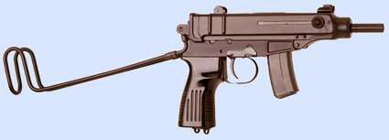
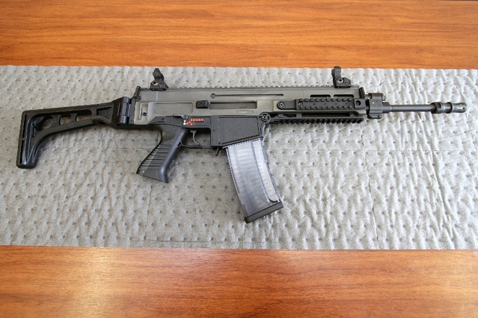
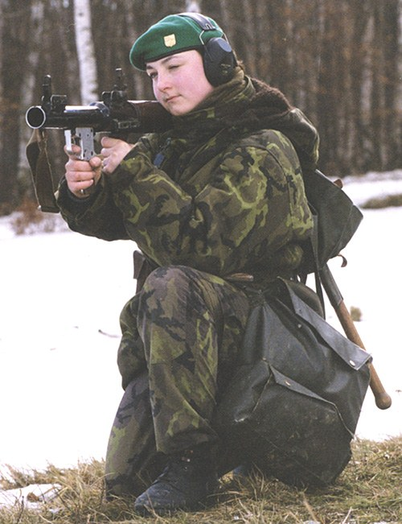
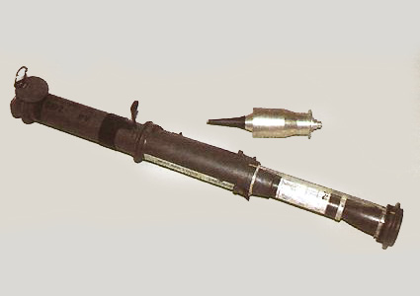
STŘEDNÍ ŠKOLA STAVEBNÍ A TECHNICKÁ
Ústí nad Labem, Čelakovského 5, příspěvková organizace
Páteřní škola Ústeckého kraje
Výzbroj armády České republiky
– ostatní zbraně a prostředky
VÝZBROJ
AČR
lehký kulomet FN
útočná puška BREN
protitank. granát
pancéřovka RPG
samopal Škorpión
samopal vz. 58

Slide 13
STŘEDNÍ ŠKOLA STAVEBNÍ A TECHNICKÁ
Ústí nad Labem, Čelakovského 5, příspěvková organizace
Páteřní škola Ústeckého kraje
Souhrn učiva
– jaká technika výzbroje naší armády tě zaujala?
– jaké armády mají největší námořní složky?
– jaká letectva jsou nejmocnější?

Slide 14
STŘEDNÍ ŠKOLA STAVEBNÍ A TECHNICKÁ
Ústí nad Labem, Čelakovského 5, příspěvková organizace
Páteřní škola Ústeckého kraje
Použité zdroje
Všechny obrazové přílohy: AUTOR NEUVEDEN, Autor Neuveden. http://www.acr.army.cz/technika-a-vyzbroj/technika-5004/ [online]. [cit. 31.12.2013]. Dostupný na WWW: http://www.acr.army.cz
TOMEŠ, Jiří a kol. Atlas - Dnešní svět. Praha: Terra, 1993, ISBN NENÍ UVEDENO.

